Slide 1
“Als ik zou willen dat je het begreep, zou ik het beter hebben uitgelegd”.
Johan Cruyff

Slide 2
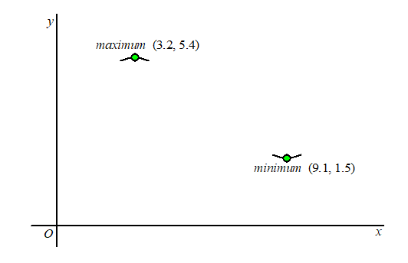
y = a + b⋅ sin(c(x – d))
Evenwichtslijn: ^{(5,4 + 1,5)}/₂

Slide 3
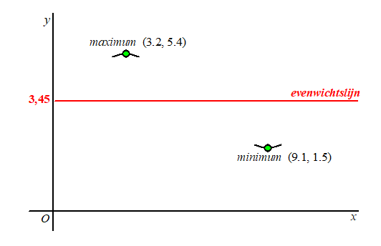
y = 3,45 + b⋅ sin(c(x – d))
Amplitude: 5,4 – 3,45 = 1,95

Slide 4
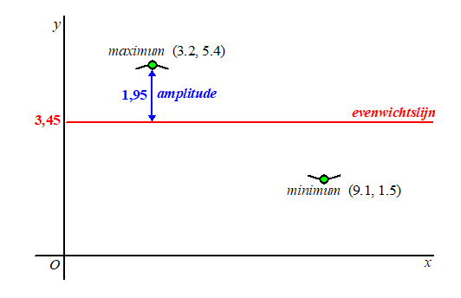
y = 3,45 + 1,95⋅ sin(c(x – d))
Halve periode: 9,1 – 3,2 = 5,9
Periode 11,8
C = ^{2π}/_{11,8} ≈ 0,532

Slide 5
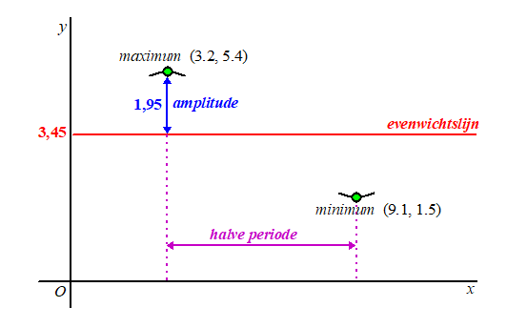
y = 3,45 + 1,95⋅ sin(0,532(x – d))
Beginpunt: kwartperiode links van de top
3,2 – (^{11,8}/₄) = 0,25
d = 0,25

Slide 6
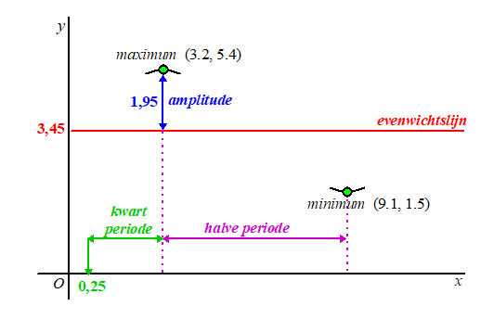
y = 3,45 + 1,95⋅ sin(0,532(x – 0,25))

Slide 7
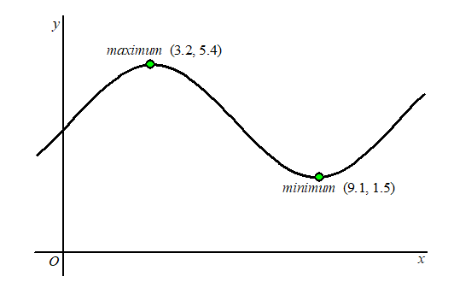
y = 3,45 + 1,95⋅ sin(0,532(x – 0,25))

